Slide 1







BANCO OLIST
Bruno Gondim, Fabiana, Júlia Garcia, Natália
GRUPO 7
NOVEMBRO 2023

Slide 2


CONHECENDO O BANCO DE DADOS
O conjunto de dados utilizado foi disponibilizado pela Olist, a maior loja de departmento dos "marketplaces", com informações de mais de 117 mil pedidos de 2016 a 2018.
A base de dados pode ser acessada no Kaggle, em https://www.kaggle.com/olistbr/brazilian-ecommerce#olist_products_dataset.csv, contendo mais de 117 mil regitros de pedidos em 8 conjuntos de dados separados, sobre:
Consumidores
Vendedores
Produtos
Pedidos
Artigos dos pedidos
Avaliação de pedidos
Pagamentos
Geolocalização
GRUPO 7

Slide 3
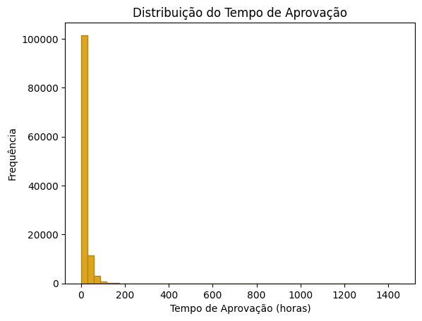
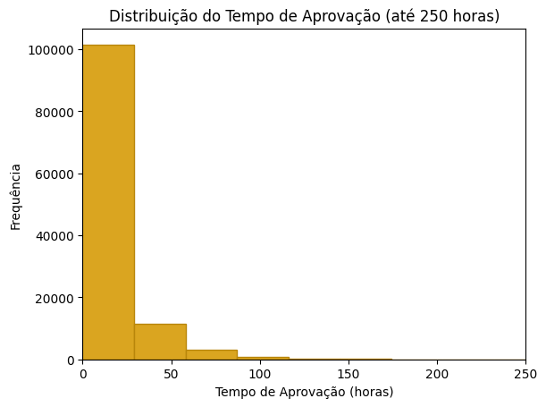
TEMPO MÉDIO DE APROVAÇÃO
GRUPO 7

Slide 4
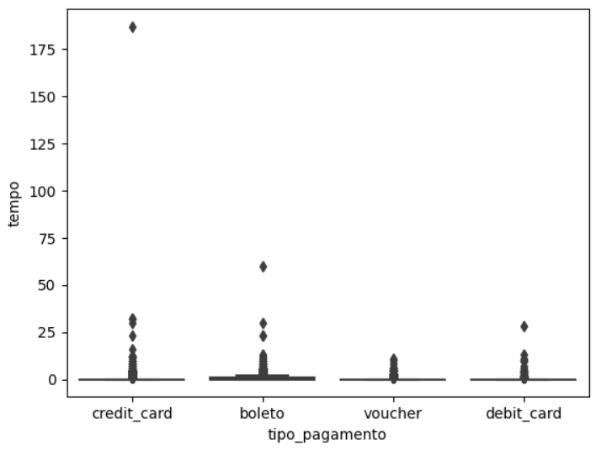
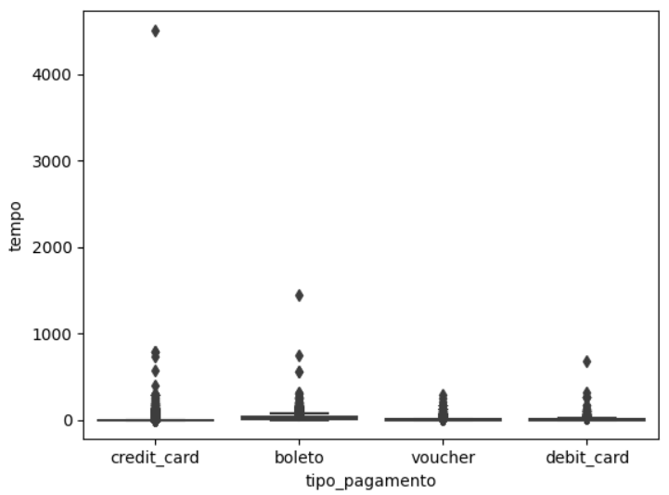
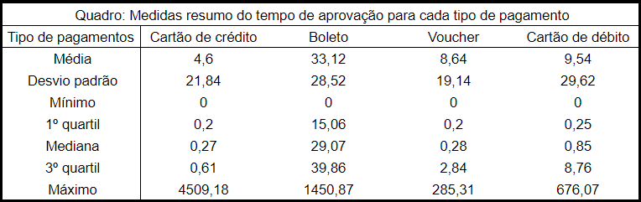
TIPO DE PAGAMENTO X TEMPO DE APROVAÇÃO
Dias
Horas
GRUPO 7

Slide 5
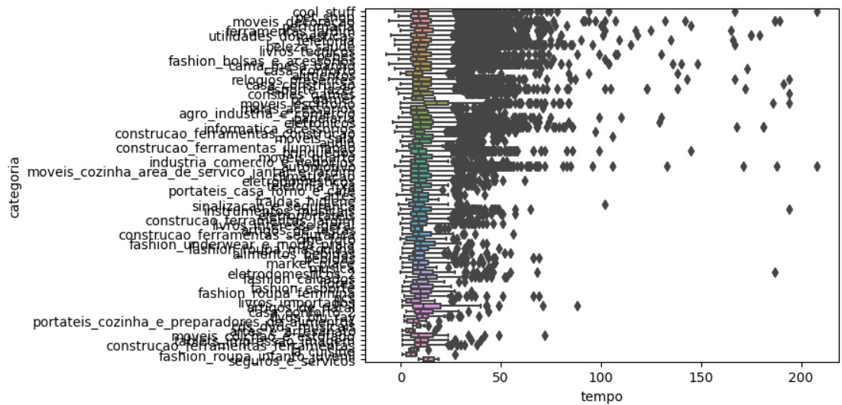
TEMPO DE ENTREGA X CATEGORIA DOS PRODUTOS
73 Categorias de produtos
GRUPO 7

Slide 6
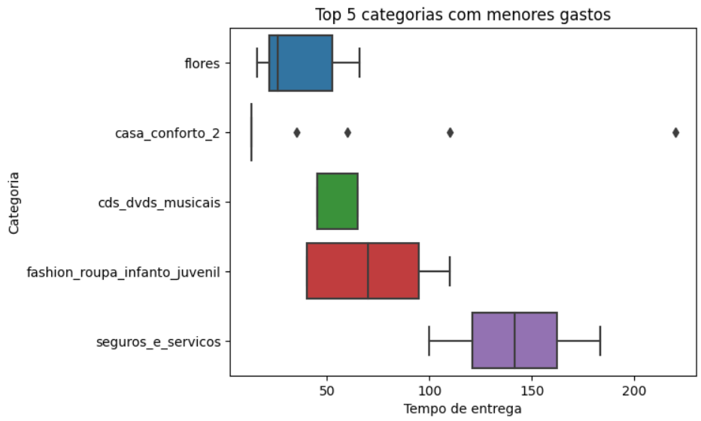
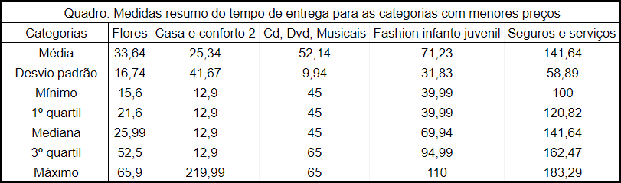
TEMPO DE ENTREGA X CATEGORIA DOS PRODUTOS
GRUPO 7

Slide 7
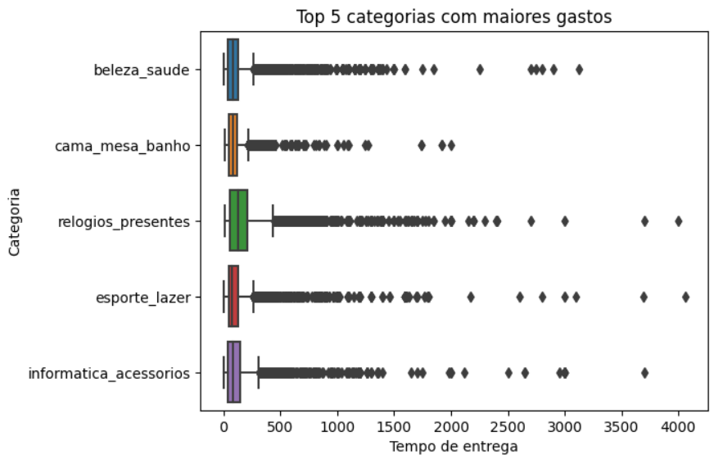
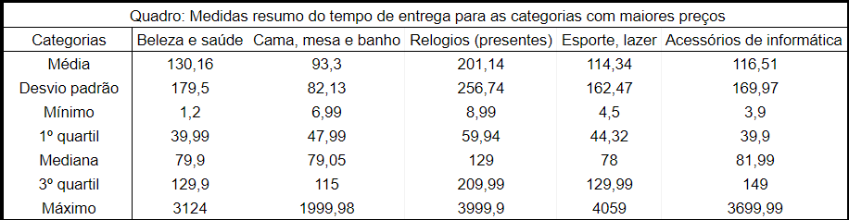
TEMPO DE ENTREGA X CATEGORIA DOS PRODUTOS
GRUPO 7

Slide 8
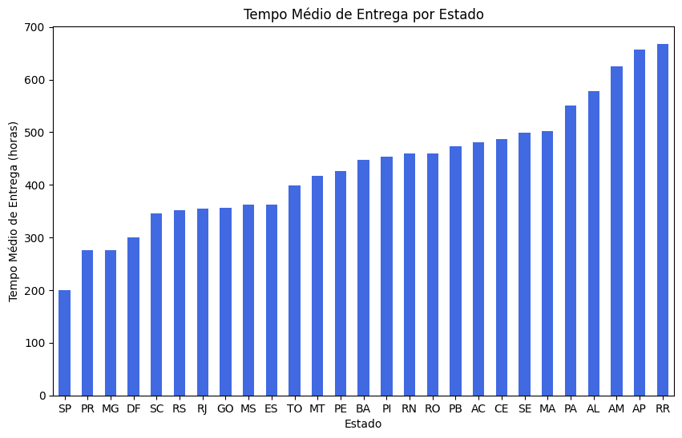
TEMPO MÉDIO DE ENTREGA POR UF
GRUPO 7

Slide 9
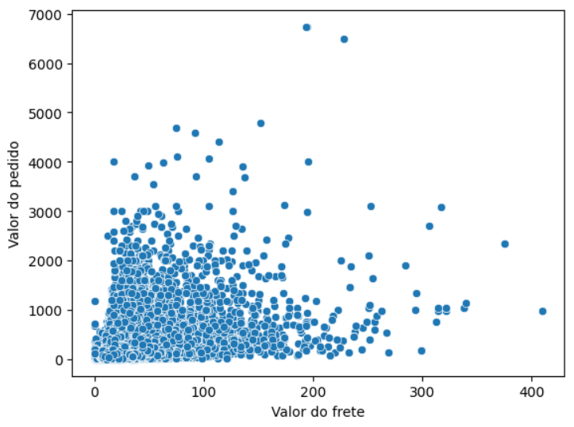
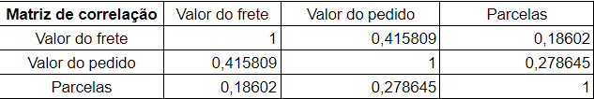
REGRESSÃO
Yi = B0 + B1Xi+ ei
Yi = valor do pedido
Xi = valor do frete
Intercepto = 46,24
Coeficiente angular = 6,31
Erro quadrático médio = 61.595,02
GRUPO 7

Slide 10
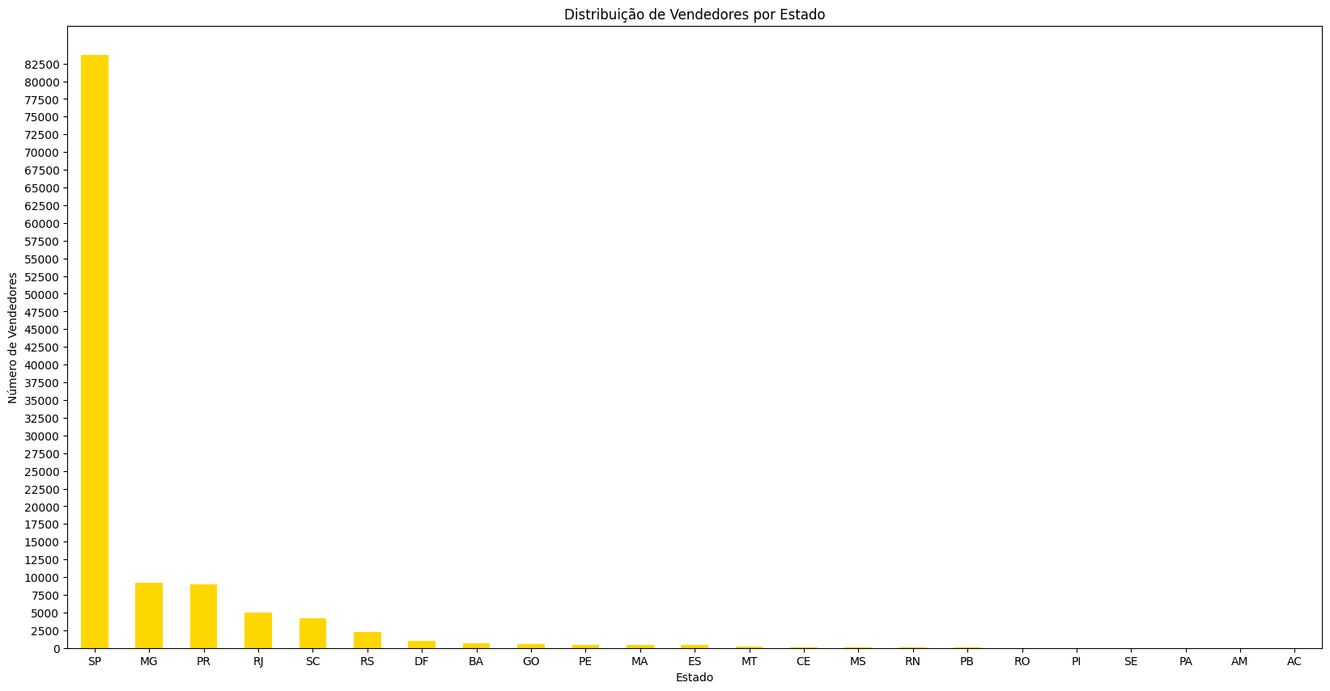
VENDEDORES POR ESTADOS
GRUPO 7

Slide 11
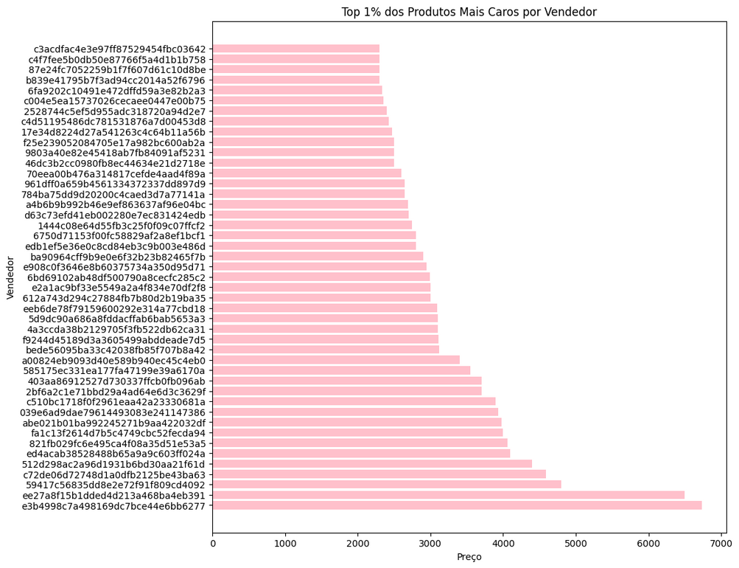
VENDEDORES COM PRODUTOS MAIS CAROS (1%)
GRUPO 7

Slide 12
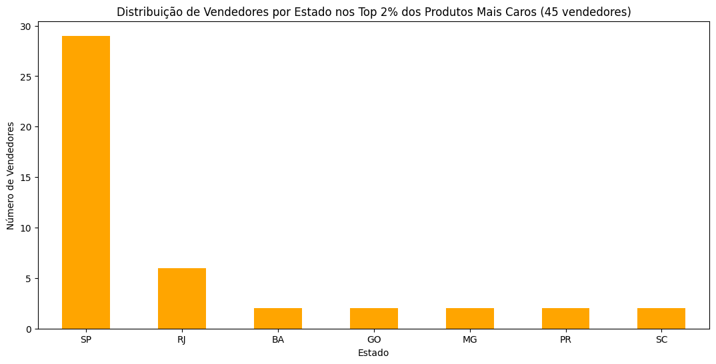
VENDEDORES COM PRODUTOS MAIS CAROS (1%) POR UF
GRUPO 7

Slide 13
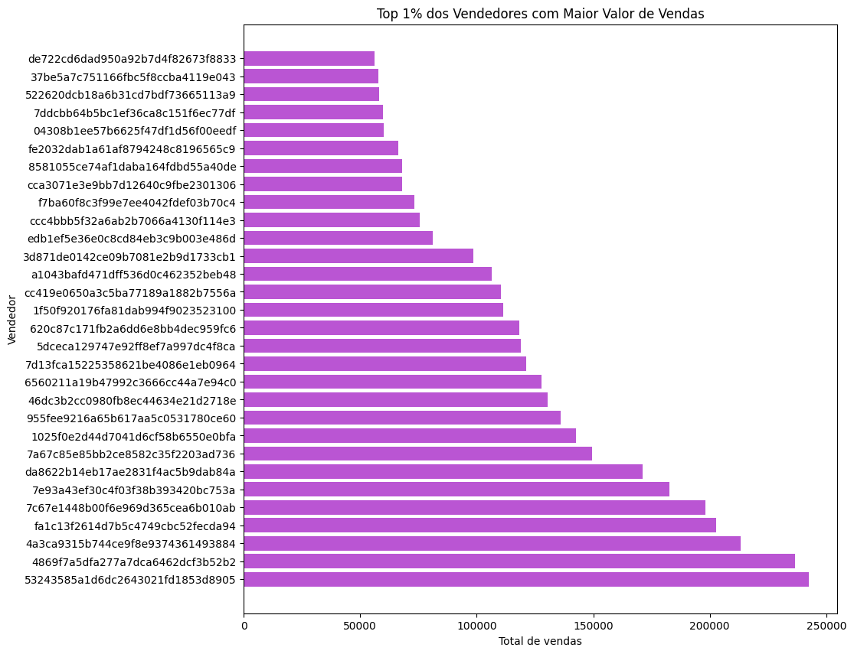
VENDEDORES COM MAIOR VOLUME DE VENDAS (1%)
GRUPO 7

Slide 14
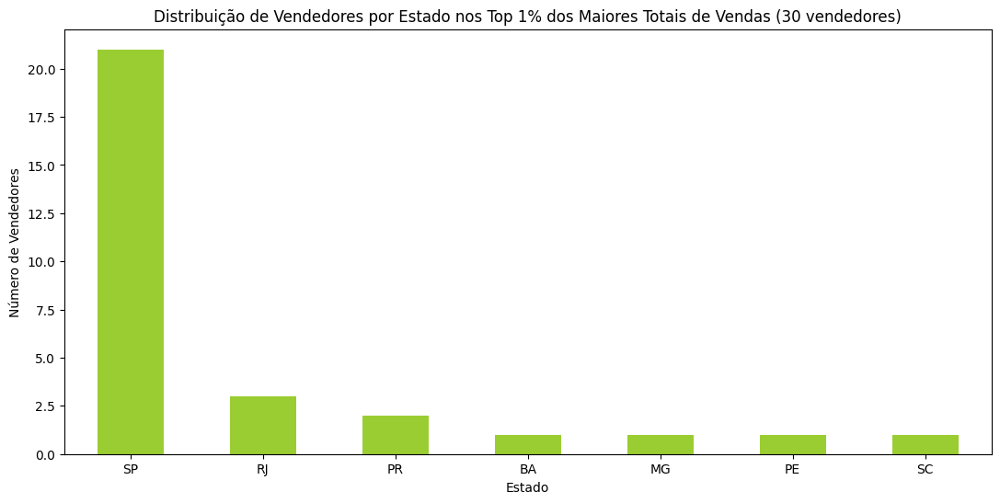
VENDEDORES COM MAIOR VOLUME DE VENDAS (1%) POR UF
GRUPO 7

Slide 15
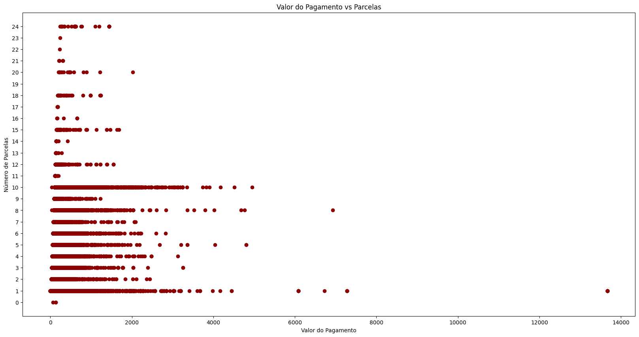
VALOR DO PAGAMENTO X NÚMERO DE PARCELAS
GRUPO 7

Slide 16
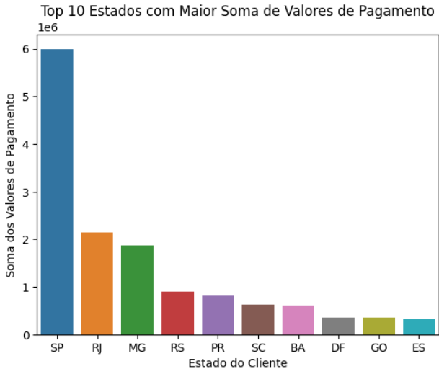
ESTADOS QUE MAIS GASTARAM
GRUPO 7

Slide 17
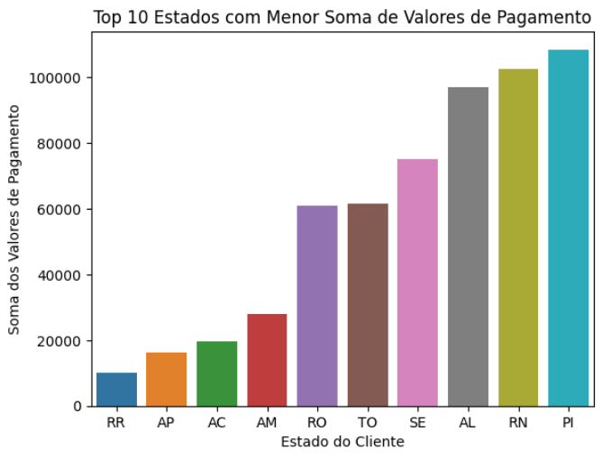
ESTADOS QUE MENOS GASTARAM
GRUPO 7

Slide 18
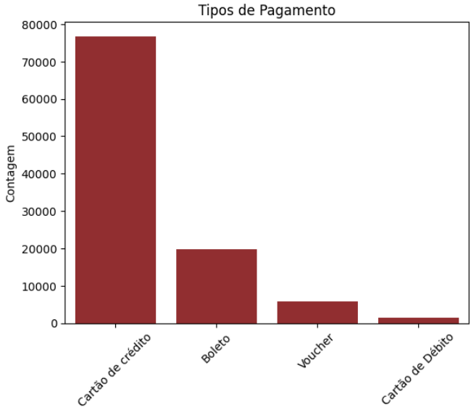
TIPOS DE PAGAMENTOS REALIZADOS
Como cartão de crédito é a forma de pagamento mais utilizada. Foi calculado o número médio de parcelas feitas. Portanto, o resultado obtido foi: o número médio de parcelas feitas nas compras é igual a 3.
GRUPO 7

Slide 19
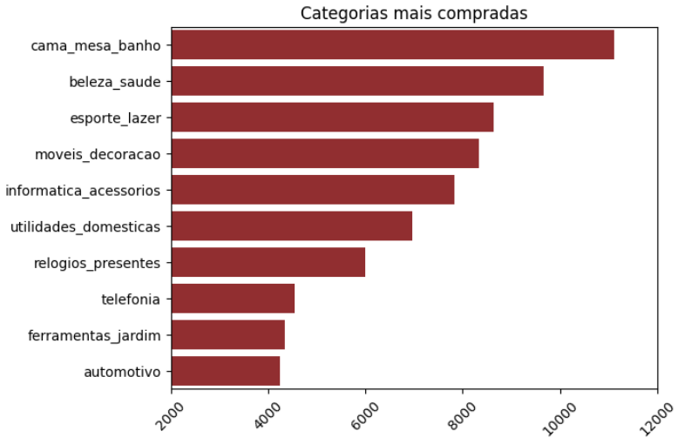
CATEGORIAS MAIS COMPRADAS
GRUPO 7

Slide 20
CONCLUSÕES
GRUPO 7

